Slide 1
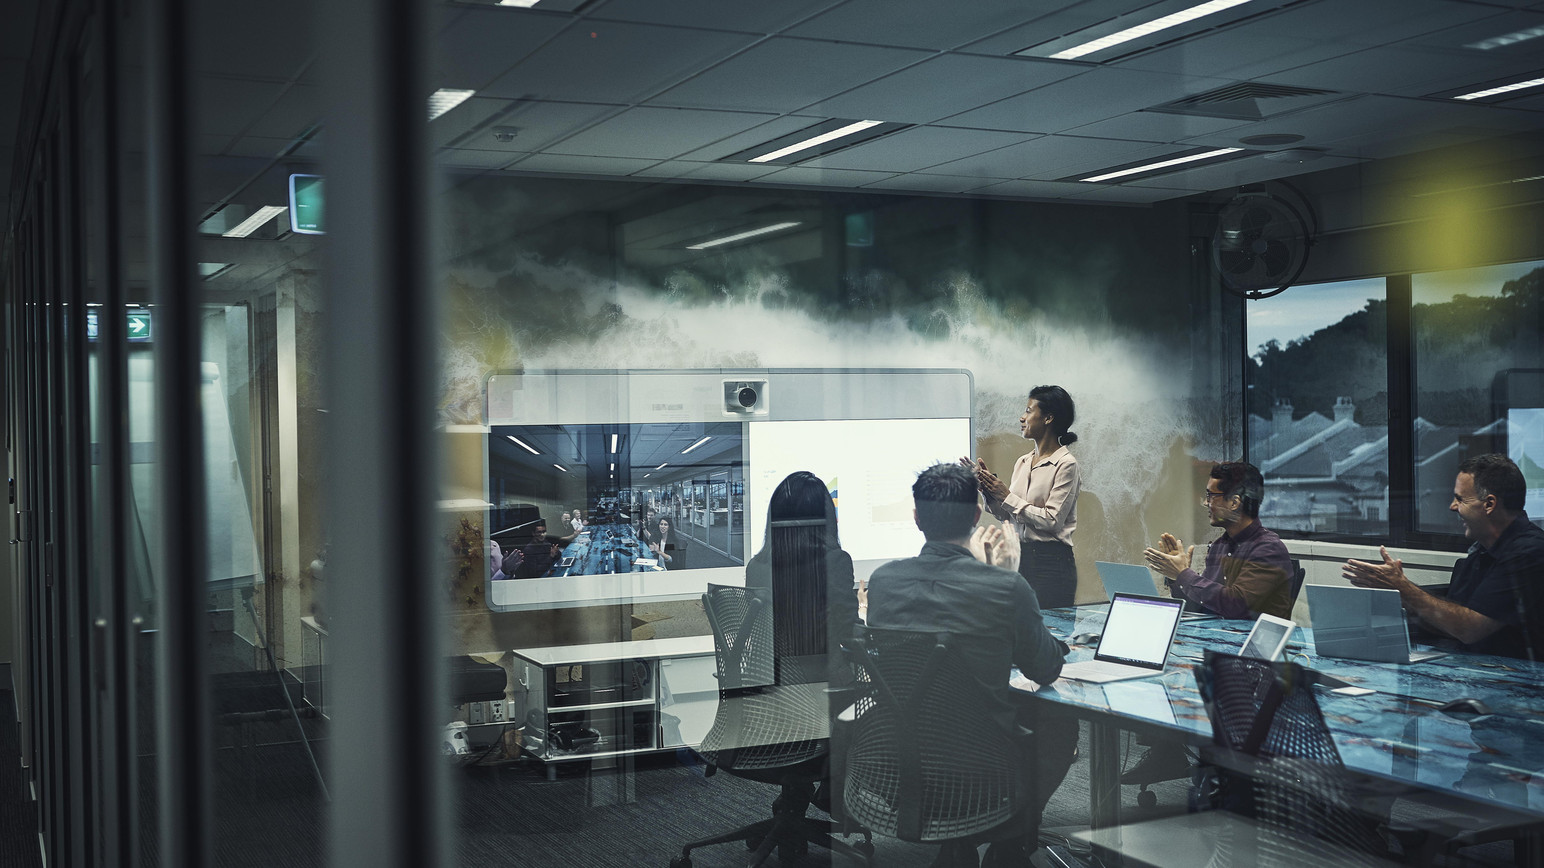


Studiju kurss "Civilā aizsardzība"
0. Praktiski ieteikumi studiju materiāla pielāgošanai un papildināšanai
Izstrādāts Eiropas Komisijas Civilās aizsardzības finanšu instrumenta „Track1” programmas projekta “Visaptverošas civilās aizsardzības un katastrofas pārvaldīšanas apmācības izveide valsts institūcijām, pašvaldību civilās aizsardzības komisijām, augstskolām, Ugunsdrošības un civilās aizsardzības koledžai, kā arī drošības padomu izveide sabiedrībai” (ECHO/SUB/2022/TRACK1/884396) ietvaros

Slide 2

Uzdevumi
Sasniedzamie rezultāti
Iepazīstināt izglītojamos ar:
civilās aizsardzības sistēmas struktūru, tiesisko regulējumu, organizāciju un vadību;
valsts, pašvaldību, juridisko un fizisko personu uzdevumiem, tiesībām un pienākumiem civilās aizsardzības jomā;
paaugstinātas bīstamības objektiem, tā īpašnieka vai tiesiskā valdītāja pienākumiem un tiesībām;
pašvaldību civilās aizsardzības komisijām;
civilās aizsardzības pasākumu plānošanu;
apdraudējuma riska novērtēšanu;
bīstamām vielām, to klasifikāciju un prasībām to glabāšanai un pārvadājumiem;
starptautiskās palīdzības lūgšanu un sniegšanu;
individuālajiem aizsardzības līdzekļiem katastrofas gadījumā;
īpašajiem tiesiskajiem režīmiem;
pirmās palīdzības sniegšanas prasmēm dzīvībai kritiskās situācijās, kā arī palīdzības izsaukšanu.
Izglītojamie:
prot paskaidrot, kas ir civilā aizsardzība, nosaukt nozīmīgākos tās sistēmas elementus, normatīvos aktus un paskaidrot darbības principus;
spēj aprakstīt nozīmīgākos civilajā aizsardzībā iesaistīto pušu pienākumus, tiesības un uzdevumus;
prot paskaidrot, kas ir paaugstinātas bīstamības objekts, un spēj aprakstīt tā īpašnieka vai tiesiskā vadītāja pienākumus un tiesības;
prot paskaidrot, kas ir pašvaldību civilās aizsardzības komisijas;
zina, kā veic apdraudējuma riska novērtēšanu;
prot atpazīt bīstamo vielas pēc to klasifikācijas un zina prasības to glabāšanai un pārvadājumiem;
prot paskaidrot, kā notiek starptautiskās palīdzības lūgšana un sniegšana;
zina, kam paredzēti individuālie aizsardzības līdzekļi;
spēj identificēt gadījumus, kad nepieciešams izsludināt īpašos tiesiskos režīmus;
prot sniegt pirmo palīdzību un izsaukt palīdzību.

Slide 3
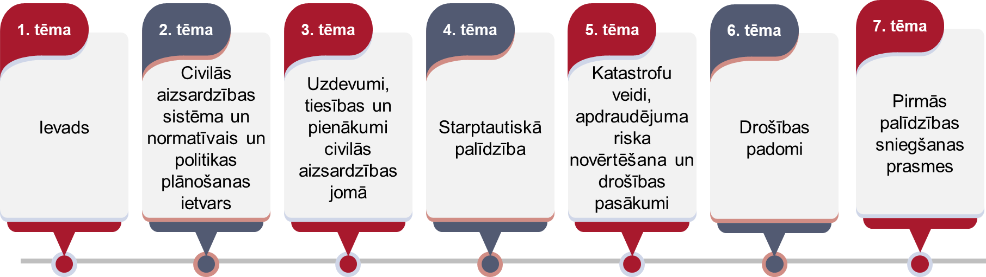
Studiju materiāla septiņi moduļi
Minētais studiju materiāls ir darba materiāls, uz kura bāzes docētājs to tālāk pielāgo atbilstoši izglītojamo vajadzībām un studiju kursa aprakstam.

Slide 4

Satura rādītājs
0.1. Vispārīgi ieteikumi studiju materiāla pielāgošanai
0.2. Ieteikumi piedāvāto piemēru izmantošanai mācību procesā
0.3. Izglītojamo centrētas mācīšanās piemērs: scenāriju analīze

Slide 5
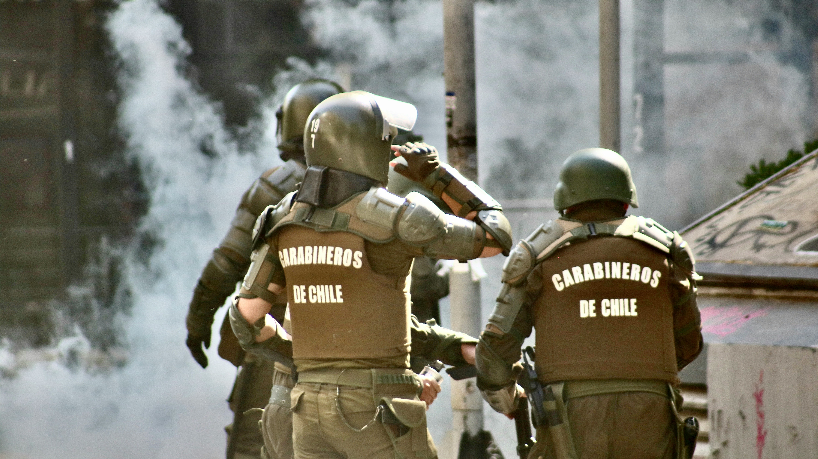
0.1. Vispārīgi ieteikumi studiju materiāla pielāgošanai

Slide 6
0.1. Vispārīgi ieteikumi studiju materiāla pielāgošanai
Studiju materiāls sastāv no septiņām tēmām, kuras docētājs pielāgo, izmantojot «Metodika studiju kursa “Civilā aizsardzība” docētājiem» ietvertos metodiskos norādījumus.
Docētājs piedāvāto studiju materiālu pielāgo izglītojamo vajadzībām:
1
Iepazīstas ar normatīvajiem aktiem, kas nosaka studiju kursa saturu.
2
Izstrādā vai iepazīstas ar studiju kursa aprakstu, tai skaitā mērķi, uzdevumiem un sasniedzamajiem rezultātiem, un atbilstoši plāno mācību procesu un vērtēšanu.
3
Pielāgo studiju materiālu saturu un formu atbilstoši izglītojamo vajadzībām, studiju kursā noteiktajam un mācību formai (piemēram, neklātienes mācībām):
Gan sašaurinot (piemēram, dzēšot tēmas, kas nav noteiktas kā obligātas normatīvajā regulējumā), gan paplašinot pieejamo studiju materiālu, atbilstoši izglītojamo vajadzībām.
Nepieciešamības gadījumā mainot piedāvāto tēmu secību.
Papildinot to ar savu prezentāciju un citiem slaidiem, kas nepieciešami mācību procesa nodrošināšanai.
4
Atlasa nepieciešamos piemērus un scenārijus (ja attiecināms) un papildina ar nepieciešamo informāciju un piemēriem, kas attiecināmi uz studiju programmu, kā arī attēliem, ievērojot Autortiesību likumā noteikto.

Slide 7

0.2. Ieteikumi piedāvāto piemēru izmantošanai mācību procesā

Slide 8
0.2. Ieteikumi piedāvāto piemēru iekļaušanai mācību procesā
Studiju materiālā (pielikumos) ir ietverti piemēru saraksti, kurus docētājs var atlasīt un detalizētāk izklāstīt studiju kursa ietvaros. Zemāk norādīti ieteikumi materiālā ietverto piemēru iekļaušanai mācību procesā:
1
Studiju materiālos pie vairākām tēmām ir ietverts potenciāli izmantojamo piemēru uzskaitījums (slaidā norādīts «Piemēri docētājiem»), kurus docētājs var atlasīt, iepazīties ar to konteksta informāciju un izvērtēt to iekļaušanu prezentācijā (vai arī tikai mutiski par tiem pastāstīt).
2
Minētajiem piemēriem ir ieteikuma raksturs. Docētājs tos var aizstāt ar tā izglītojamo vajadzībām atbilstošākiem piemēriem, kas balstīti docētāja pieredzē vai attiecināmi uz studiju programmu.
3
Izvēloties piemērus, nepieciešams iepazīties ar plašāku informāciju par tiem, izmantojot norādītās saites un nepieciešamības gadījumā veicot tālāku izpēti, lai spētu atbildēt uz izglītojamo jautājumiem.
4
Pašreiz ietvertie slaidi ar marķējumu «Piemēri docētājiem» nav paredzēti ietveršanai pamatprezentācijā un uzskatāmi par informatīvu materiālu.

Slide 9

0.3. Izglītojamo centrētas mācīšanās piemērs: scenāriju analīze

Slide 10
0.3. Izglītojamo centrētas mācīšanās piemērs: scenāriju analīze un ieteikumi to iekļaušanai mācību procesā
Šajā nodaļā ir ietverti īsi scenāriju aprakstu piemēri izlases kārtībā izvēlētām katastrofām ar sākotnējo kontroljautājumu sarakstu, kurus docētājs var iekļaut mācību procesā, lai pārbaudītu izglītojamo izpratni un veicinātu diskusiju:
1
Piedāvātie scenāriji paredzēti pēc 6. tēmas apguves un ietver scenārijus tādām katastrofām kā (1) pandēmija; (2) ugunsgrēks būvē/ ķīmisko vielu noplūde; (3) plūdi; (4) vētra, viesuļi un elektrotīklu bojājumi.
2
Docētājs piedāvātos scenārijus var aizstāt ar izglītojamo vajadzībām atbilstošākiem scenārijiem, kas balstīti izglītojamo studiju programmas specifikā.
3
Piedāvāto kontroljautājumu sarakstu var izmantot kā sākotnējo sarakstu, kuru docētājs pēc vajadzības var saīsināt vai paplašināt.
4
Veidojot scenāriju vai papildinot esošos, jāņem vērā vismaz šādi aspekti:
Notikuma katalizators: kas uzsāk katastrofu (piemēram, ēkas sagruvums)
Vieta: kur risinās scenārijs un cik plaša ir tā ietekme (piemēram, ietekmētas vairākas pilsētas)
Laiks: kāda ir aptuvenā laika līnija (piemēram, ugunsgrēka dzēšanas darbi norit vairākas stundas)
Ietekme: kas un kā izjūt katastrofas ietekmi gan tiešā, gan netiešā veidā (piemēram, iedzīvotāji, juridiskās personas, infrastruktūra)
Atjaunošanas pasākumi: dažkārt nepieciešams apsvērt arī atjaunošanas pasākumus (piemēram, iesaistītās puses, resursus)
5
Vairāk par scenāriju izstrādi skatīt Kembridžas Riska Pētniecības Centra metodiskajā materiālā (pieejams šeit)

Slide 11
Scenāriju piemēri (1/2)
1. Pandēmija
  4. aprīlī PVO apstiprina, ka Dienvidaustrumāzijā notiek gripas H5N1 uzliesmojumi no cilvēka uz cilvēku. No pacientiem, kas nonāk veselības aprūpes iestādēs, aptuveni 1/3 no viņiem tiek hospitalizēti smagas elpceļu slimības dēļ, 1/3 no tiem attīstās elpošanas mazspēja, un 1/3 no viņiem mirst. Tiek lēsts, ka kopējais mirstības līmenis ir aptuveni 5%. Ārpus Āzijas nav ziņots par acīmredzamiem gadījumiem.
  8. aprīlī tiek identificēti potenciāli saslimšanas gadījumi vairākās Rīgas slimnīcās. Citās pilsētās vēl nav identificēti gadījumi. Vakcīnas nebūs pieejamas vismaz 6 mēnešus. PVO ziņo par daudziem apstiprinātiem smagas gripas uzliesmojumiem Āzijā. Presei ir daudz pieprasījumu pēc intervijām ar valsts un vietējām sabiedrības veselības amatpersonām. Veselības iestādes Latvijā pieprasa vadlīnijas par pretvīrusu līdzekļu kontroli un lietošanu.
2. Ugunsgrēks būvē / ķīmisko vielu noplūde
  Naktī uz 3. augustu plkst. 03:00 VUGD zvanu centrs saņem informāciju, ka ir izcēlies ugunsgrēks kādā noliktavā Ventspilī, kas uzglabā sadzīves ķīmijas koncentrātus. Blakus noliktavai atrodas notekūdens akas, kurās iespējama ķīmisko vielu noplūde, kā arī 100 m attālumā atrodas daudzstāvu dzīvojamā māja, kurā dzīvo ap 150 cilvēku, tai skaitā cilvēki ar kustības traucējumiem.

Slide 12
Scenāriju piemēri (2/2)
3. Plūdi
  Latvijas Vides ģeoloģijas un meteoroloģijas centrs izsludinājis sarkanā līmeņa brīdinājumu par plūdiem, kas spēkā no 25. līdz 28. februārim. Sarkanais brīdinājums izsludināts, jo ledus masas intensīvi blīvējas Pļaviņu ūdenskrātuves augšdaļā, tāpēc ūdenslīmenis turpinās paaugstināties Daugavas posmā Jēkabpils - Zeļķi. Ūdenslīmenim paaugstinoties, šajā posmā gaidāma plašu teritoriju, tai skaitā apdzīvotu vietu, applūšana. Sociālajos tīklos izskan viedokļi, ka vairāki iedzīvotāji negatavojas evakuācijai.
4. Vētra, viesuļi un elektrotīklu bojājumi
  Iepriekšējā naktī Latvijā norisinājusies bīstami stipra vētra ar vēja ātrumu līdz 44 m/s. Vētra ir skārusi plašu teritoriju Kurzemē. Vētras laikā lokāli ir novērots arī virpuļviesulis, kas virzījies virzienā no Liepājas uz Kuldīgu. Tā darbības joslā novēroti nozīmīgi postījumi mežiem, elektrolīnijām un ēkām, kā arī nogāzto koku dēļ bloķēta satiksme uz autoceļa A9 posmā Saldus-Skrunda. Paredzams, ka elektrības atjaunošana aizņems līdz divām dienām. Atbilstoši operatīvajiem dienestiem pieejamajai informācijai 250 cilvēki palikuši bez pajumtes, vairākiem tūkstošiem nav atjaunota elektrības padeve un/vai nav izbraucami ceļi. Āra temperatūra ir ap +5ºC.

Slide 13

Kontroljautājumi scenārijiem
1
Kāda veida katastrofa šī ir? Vai tā ir valsts, reģiona vai vietēja līmeņa?
5
Kā Jūs rīkotos, lai pasargātu sevi katastrofas gadījumā?
2
Kas ir vadošā institūcija attiecīgajā katastrofā?
6
Vai jālieto individuālie aizsardzības līdzekļi?
3
Kādas ir iestādes, kas varētu iesaistīties katastrofas pārvaldīšanā?
7
Kā nepieciešamības gadījumā tiktu pieprasīta starptautiskā palīdzība?
4
Vai ir nepieciešams izsludināt ārkārtējo situāciju? Kāds ir pamatojums?

